Slide 1
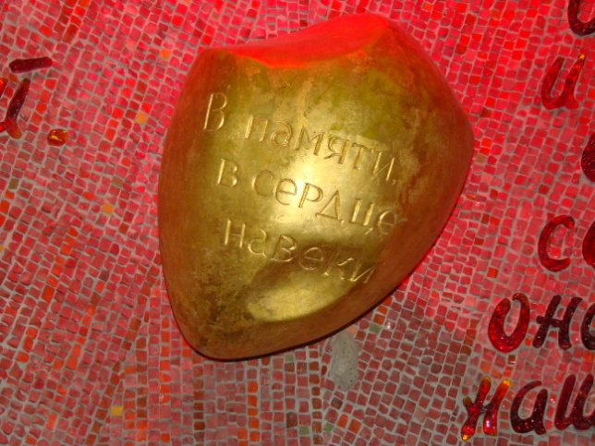
По местам боевой славы. Город- герой Новороссийск.
Проект подготовила: воспитатель
1 кв категории Филатова Екатерина Анатольевна

Slide 2
О городе – герое Новороссийске.
Город-герой Новороссийск. Гитлер летом 1942 г. приказал своим генералам идти на Кавказ: «Взять Новороссийск во что бы то ни стало! А потом идти на Геленджик, на Туапсе. Овладеть всем Черноморским побережьем». Его грандиозным планам не суждено было сбыться. И все потому, что Советский солдат стоял насмерть. Захват Новороссийска открывал фашистам дорогу на богатства Кавказа и Кубани. Новороссийск — это ворота с моря, через которые будут поступать гитлеровцам свежие силы, оружие, танки, а из России будут вывозиться зерно, цветные металлы, нефть, цемент, лес, рыба, фрукты. 225 дней длился героическая эпос Малой земли. В результате боевых действий десантной группы войск в период с 4 по 30 апреля 1943 г. было уничтожено более 20 тысяч вражеских солдат и офицеров, захвачено и уничтожено большое количество военной техники.

Slide 3
О городе- герое Новороссийске.
9 сентября 1943 г. началось наступление наших войск за освобождение Новороссийска. В 10 часов 16 сентября над городом взвилось Красное знамя, рухнула вся Голубая линия вражеских укреплений. Солдаты и матросы 18 десантной армии очистили Новороссийск от врага. За мужество и отвагу 21 воин-защитник Малой земли был удостоен звания Героя Советского Союза, сотни солдат и офицеров награждены орденами и медалями, 19 частям и соединениям Красной Армии присвоено почетное наименование Новороссийское. 600 тысяч бойцов, сражавшихся на Кавказе, Советское правительство наградило специальной медалью «За оборону Кавказа», а город Новороссийск был награжден орденом Отечественной войны I степени. 14 сентября 1973 г. Новороссийску было присвоено почетное звание «города-героя» с вручением ордена Ленина и медали «Золотая Звезда».

Slide 4
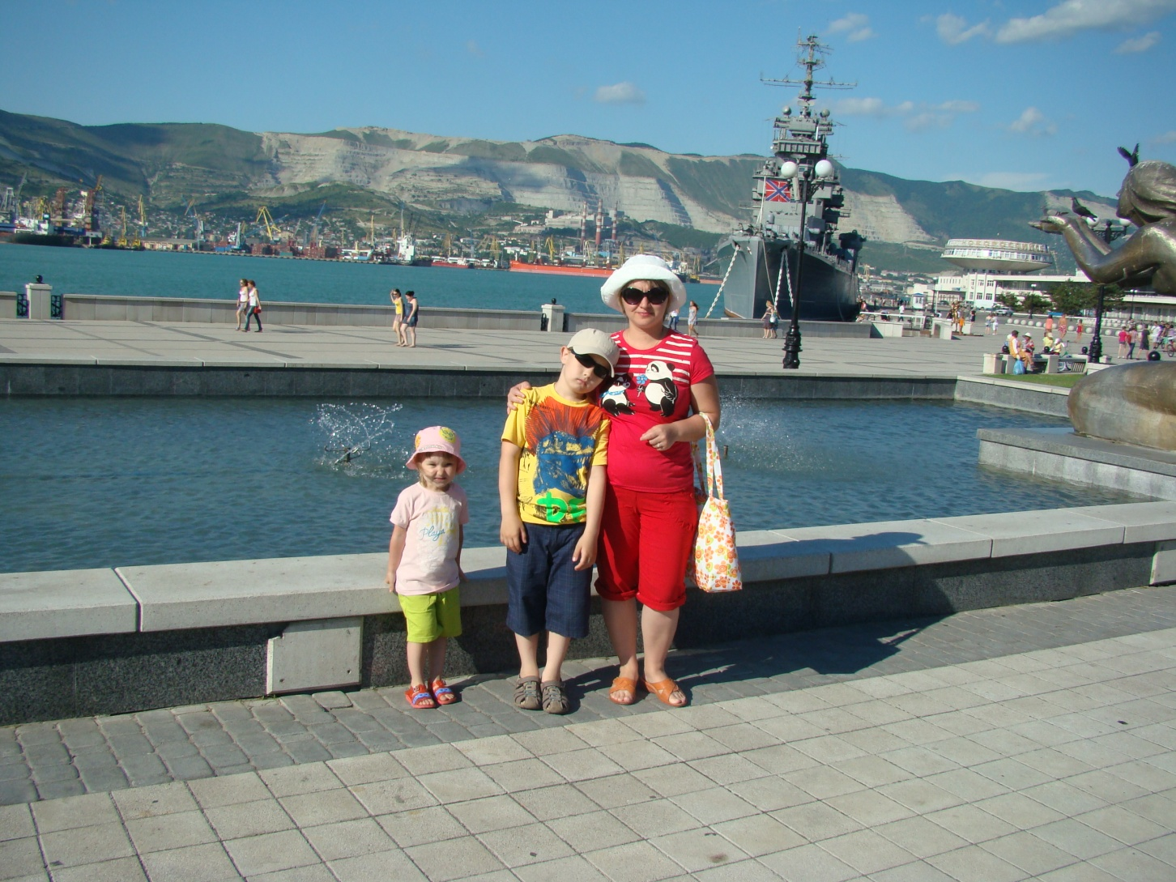
Морской порт в Новороссийске.

Slide 5
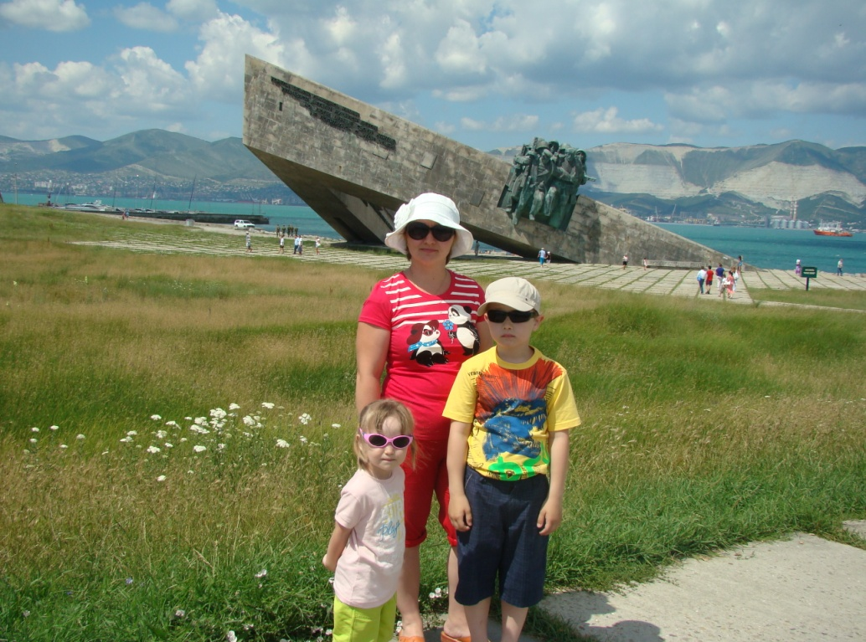
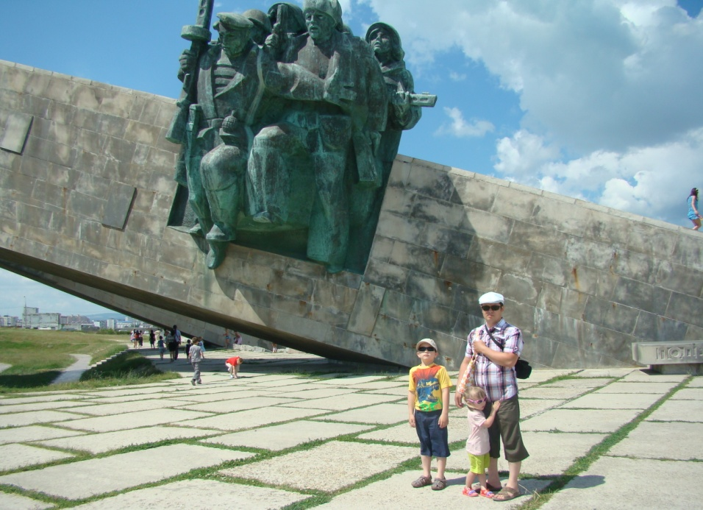
Мемориал «Малая Земля».
Полуостров Мысхако называют теперь Малой землей, а поселок Станичка — Куниковой. В центре города — Площадь Героев. На ней установлен величественный памятник героям Малой земли. В океанских просторах плавают танкер «Цезарь Куников»; он приписан к порту г. Новороссийска.

Slide 6
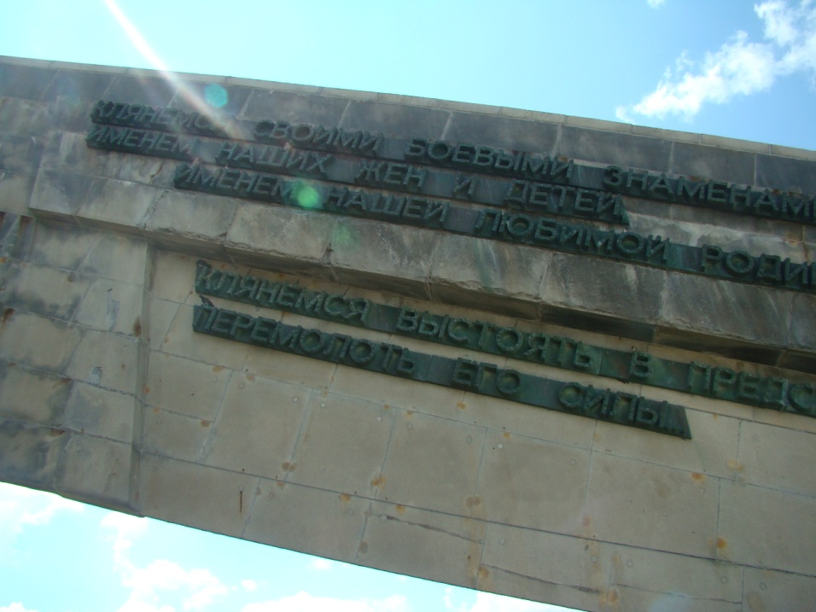
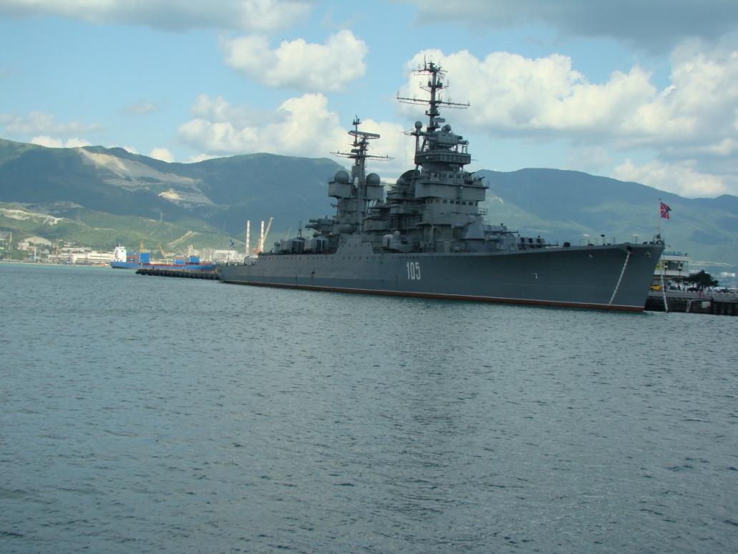
Подвиг героев бессмертен.

Slide 7
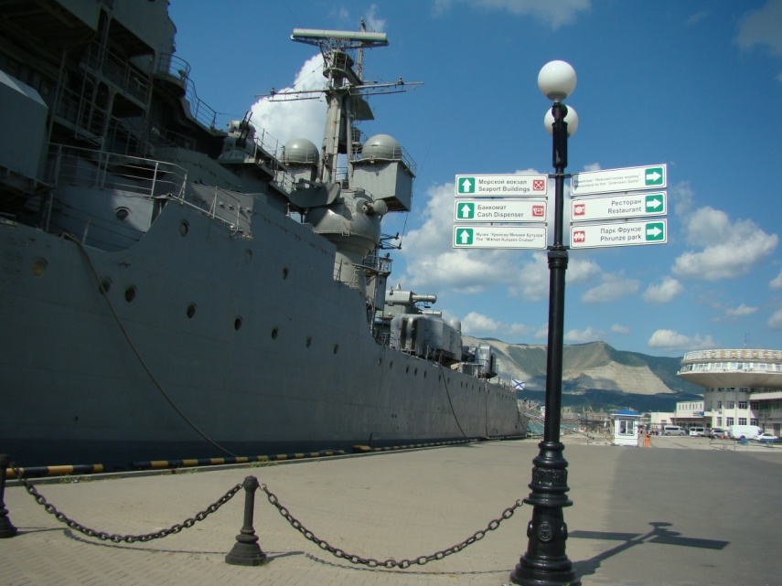
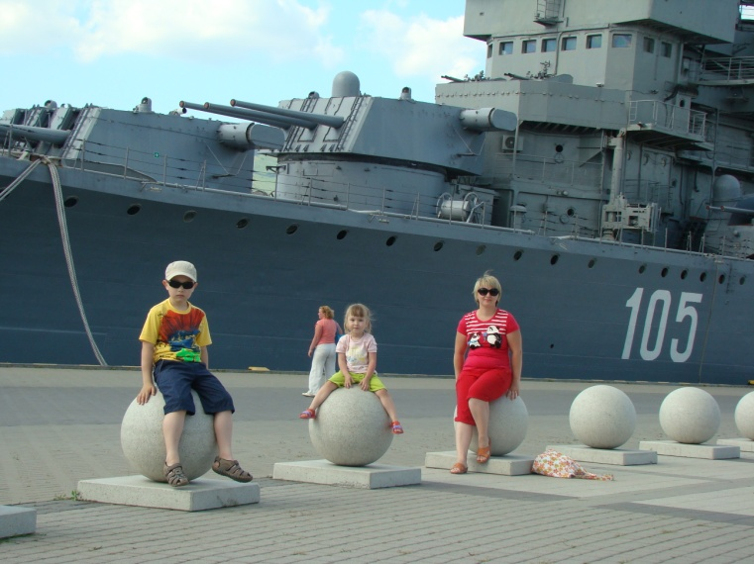
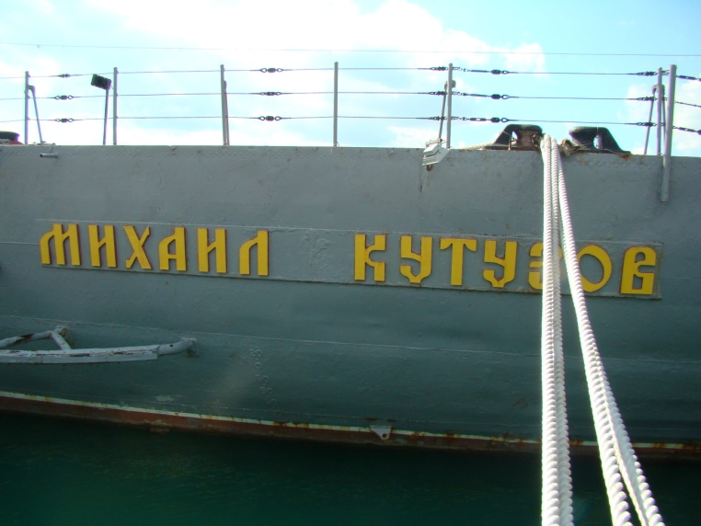
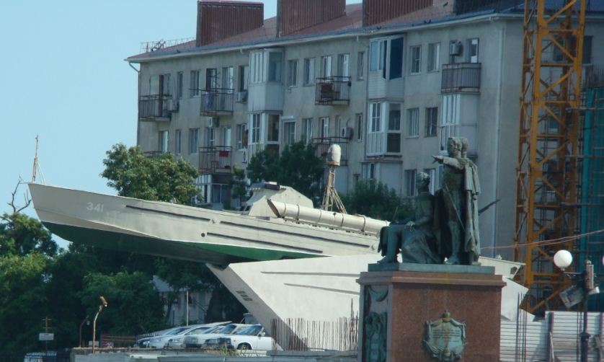
Военно - морской флот Новороссийска.

Slide 8
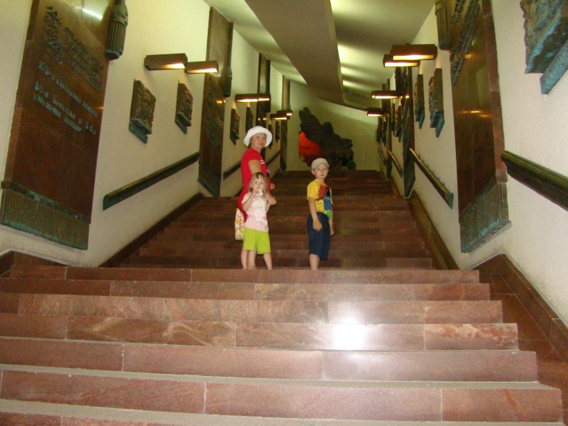
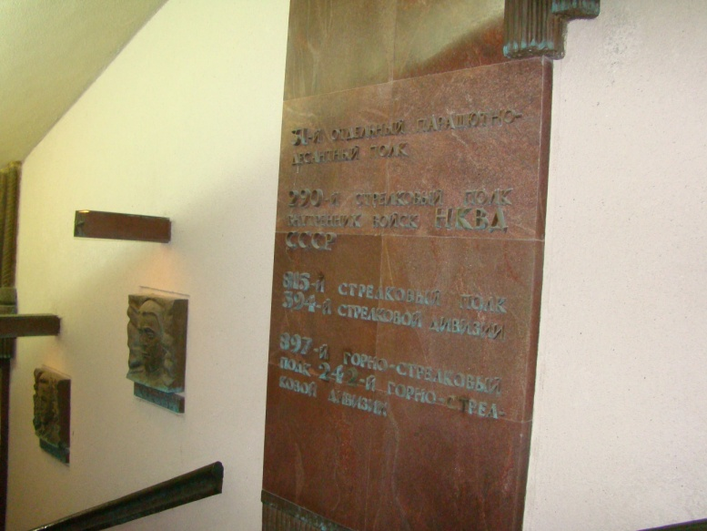
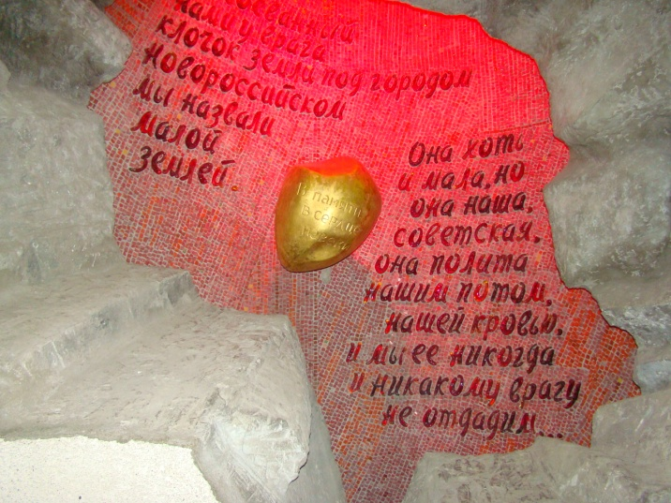
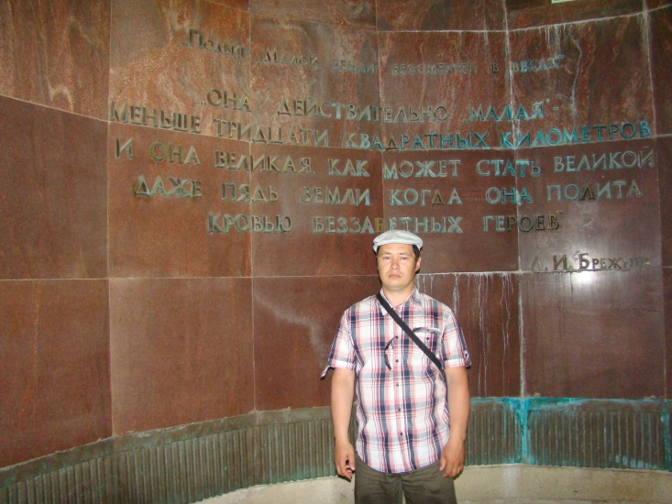
Музей памяти героев великой отечественной войны.

Slide 9
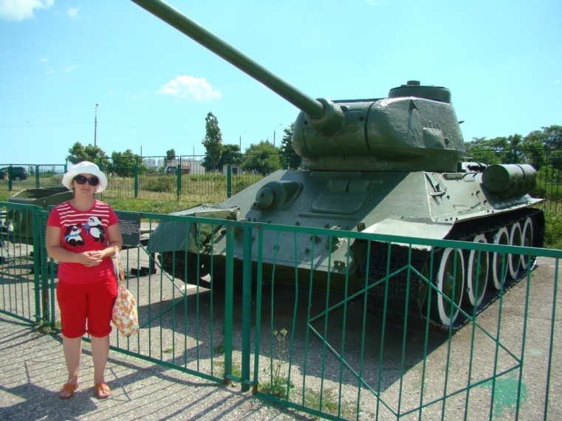
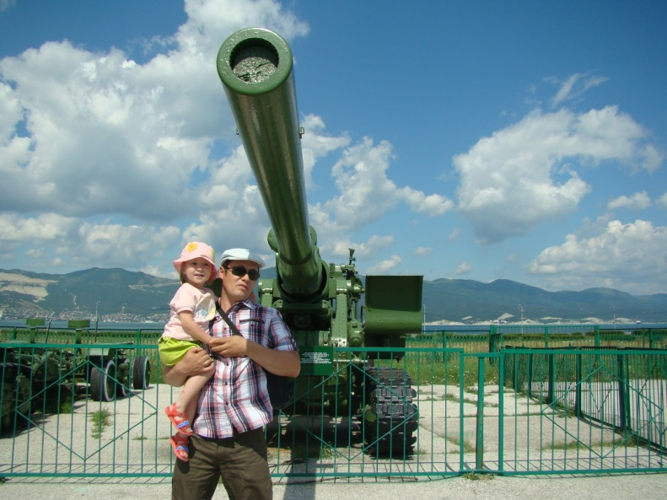
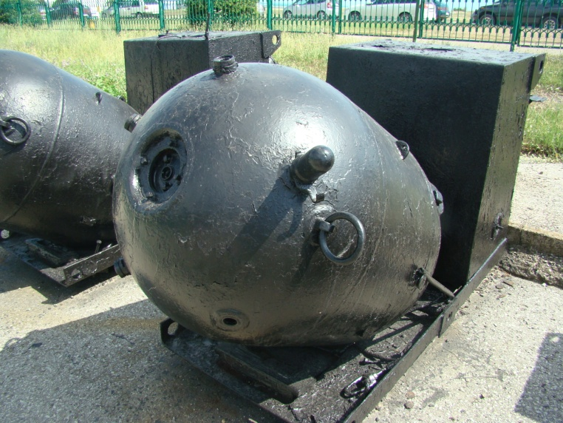
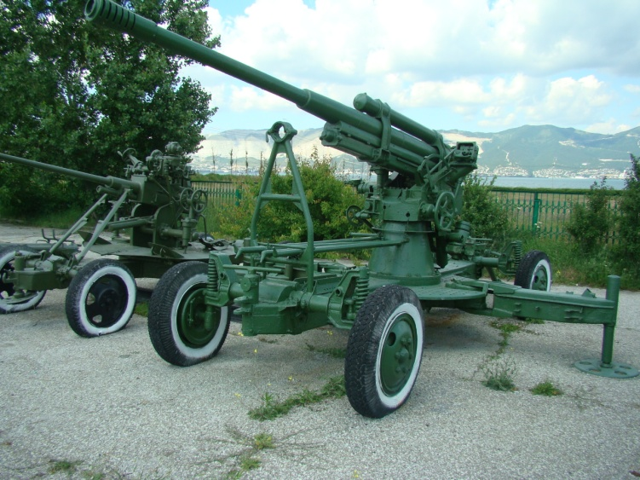
Выставка военной техники времён великой отечественной войны.

Slide 10
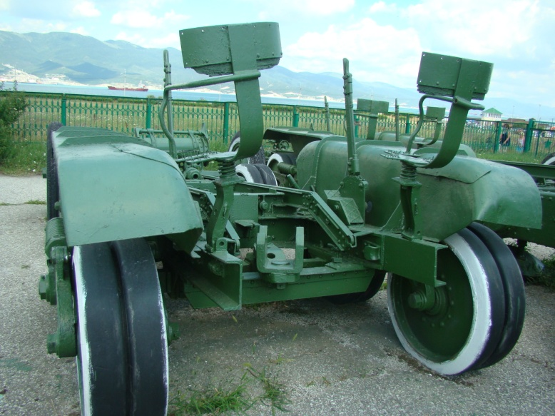
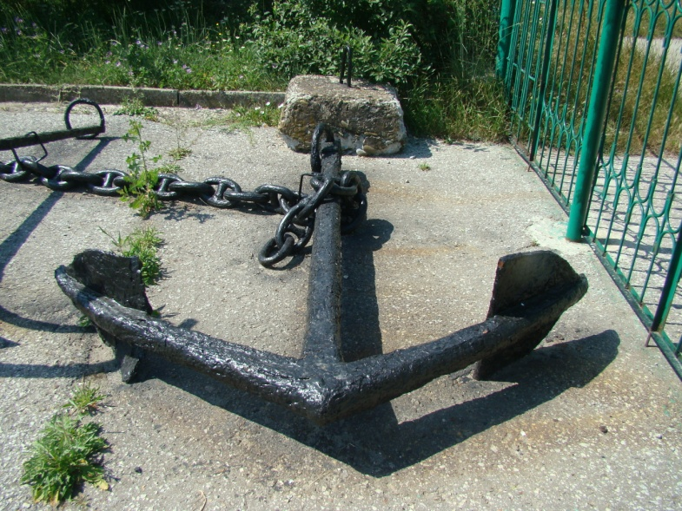
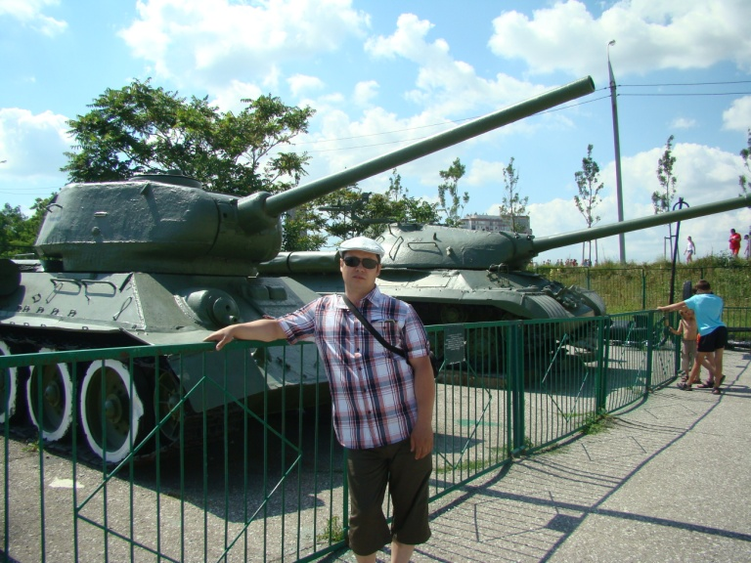
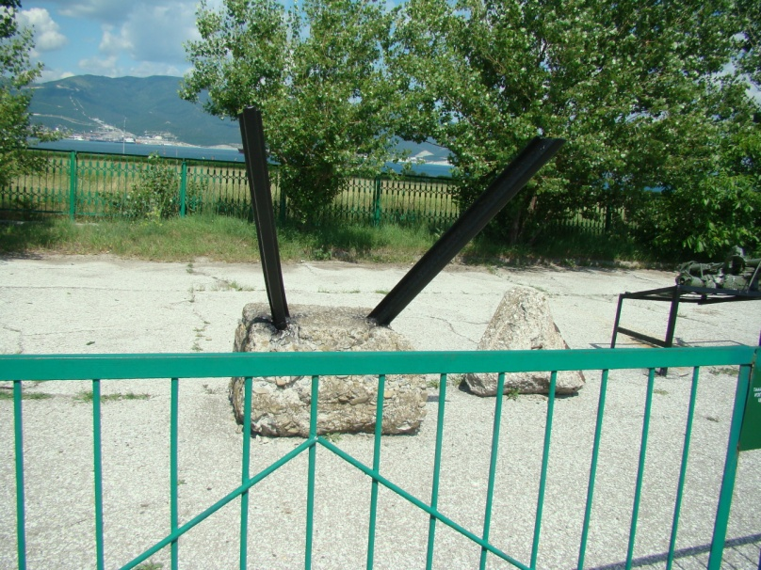
Выставка военной техники времён великой отечественной войны.

Slide 11
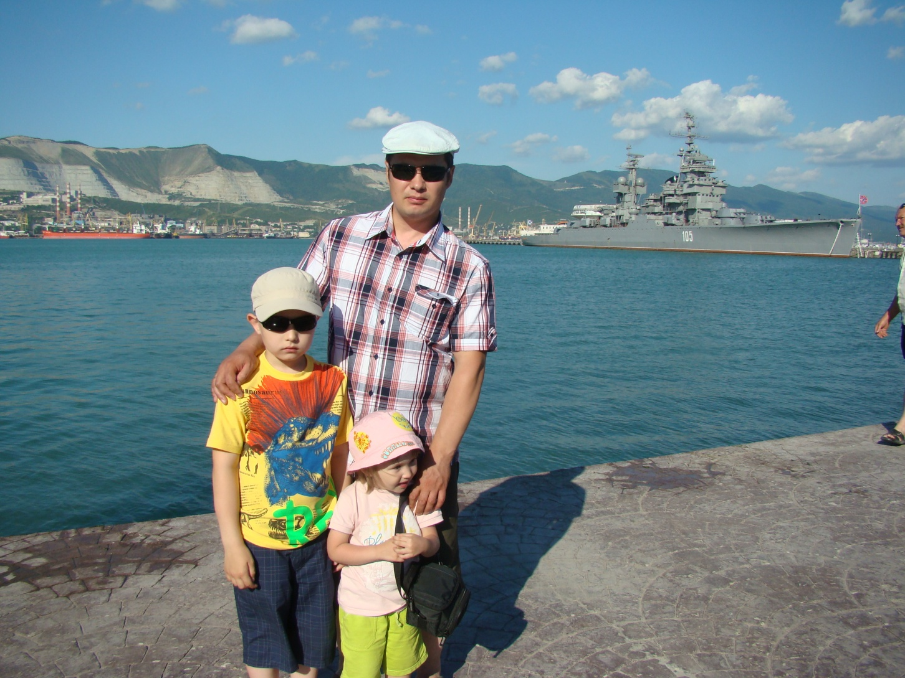
Мы гордимся тобой, Новороссийск!

Slide 12
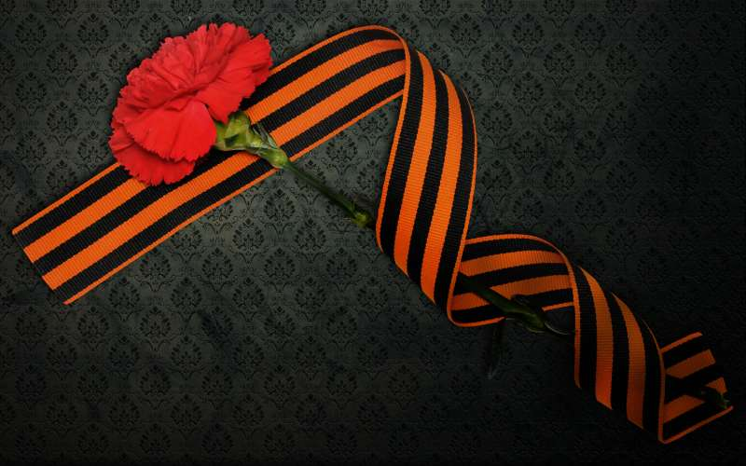
Спасибо за внимание!

